Slide 1
INF8480
Exercices ch. 1

Slide 2
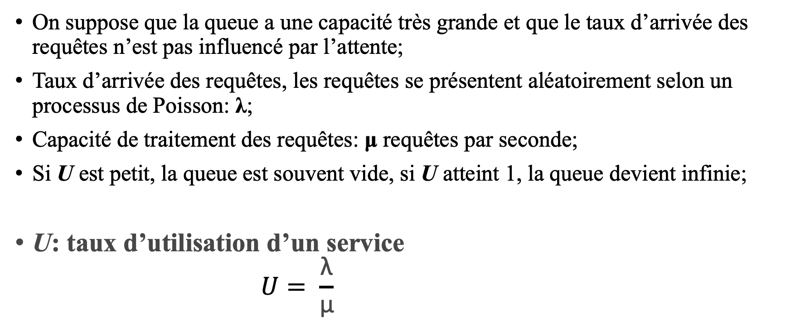
Rappel ch. 1.
On suppose que la queue a une capacité très grande et que le taux d’arrivée des requêtes n’est pas influencé par l’attente;
Taux d’arrivée des requêtes, les requêtes se présentent aléatoirement selon un processus de Poisson: λ;
Capacité de traitement des requêtes: μ requêtes par seconde;
Si U est petit, la queue est souvent vide, si U atteint 1, la queue devient infinie;
U: taux d’utilisation d’un service
$$U= \frac{\text{λ}}{\text{μ}}$$

Slide 3
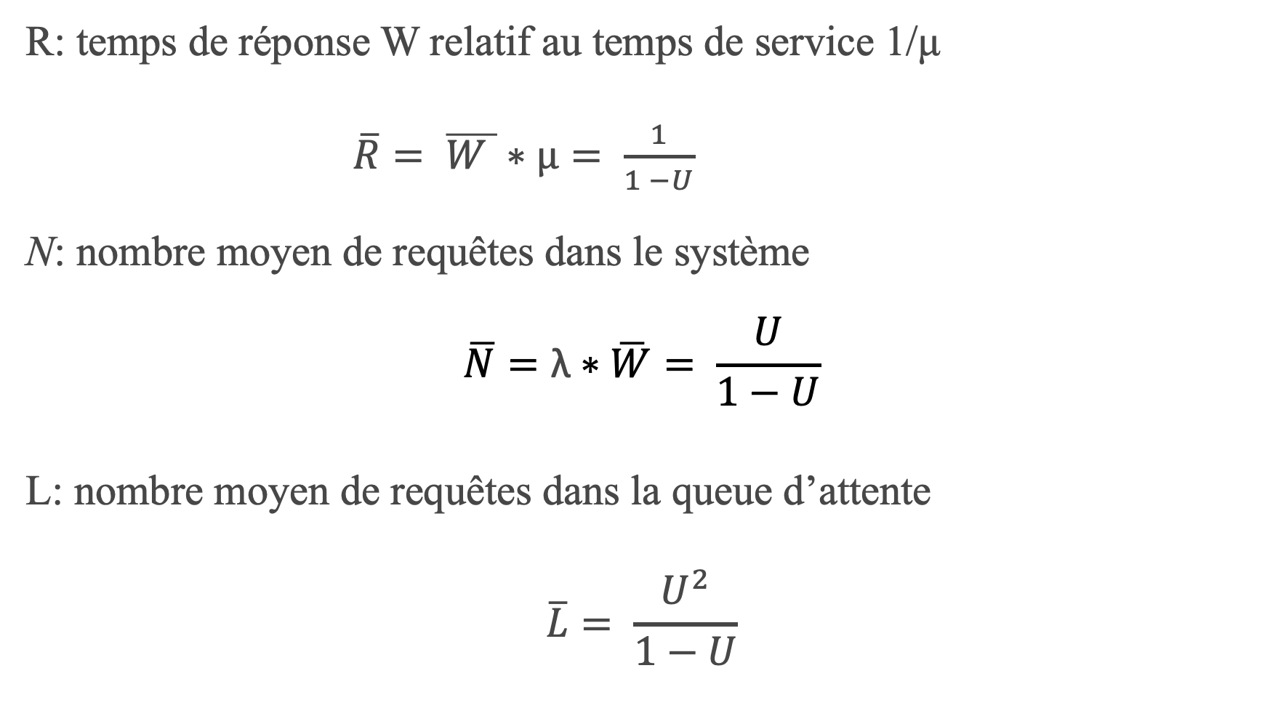
Rappel ch 1.
R: temps de réponse W relatif au temps de service 1/μ
$\overline{R}= \overline{W }$ $∗\text{μ}= \frac{1}{1 −U}$
N: nombre moyen de requêtes dans le système
$$\overline{N}=\text{λ}∗\overline{W}= \frac{U}{1−U}$$
L: nombre moyen de requêtes dans la queue d’attente
$$\overline{L}= \frac{U^{2}}{1−U}$$

Slide 4
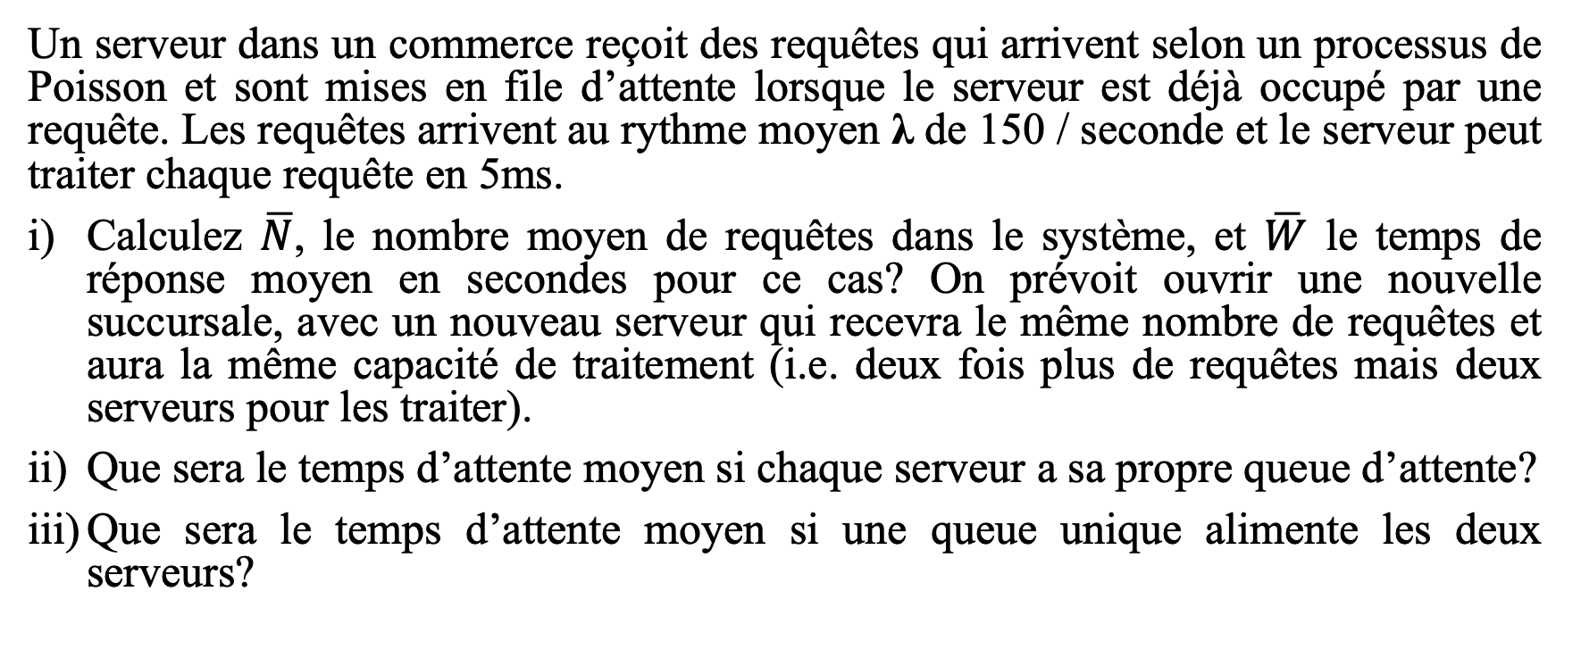
Ex. 1.1
Un serveur dans un commerce reçoit des requêtes qui arrivent selon un processus de Poisson et sont mises en file d’attente lorsque le serveur est déjà occupé par une requête. Les requêtes arrivent au rythme moyen λ de 150 / seconde et le serveur peut traiter chaque requête en 5ms.
Calculez $\overline{N}$, le nombre moyen de requêtes dans le système, et $\overline{W}$ le temps de réponse moyen en secondes pour ce cas? On prévoit ouvrir une nouvelle succursale, avec un nouveau serveur qui recevra le même nombre de requêtes et aura la même capacité de traitement (i.e. deux fois plus de requêtes mais deux serveurs pour les traiter).
Que sera le temps d’attente moyen si chaque serveur a sa propre queue d’attente?
Que sera le temps d’attente moyen si une queue unique alimente les deux serveurs?

Slide 5
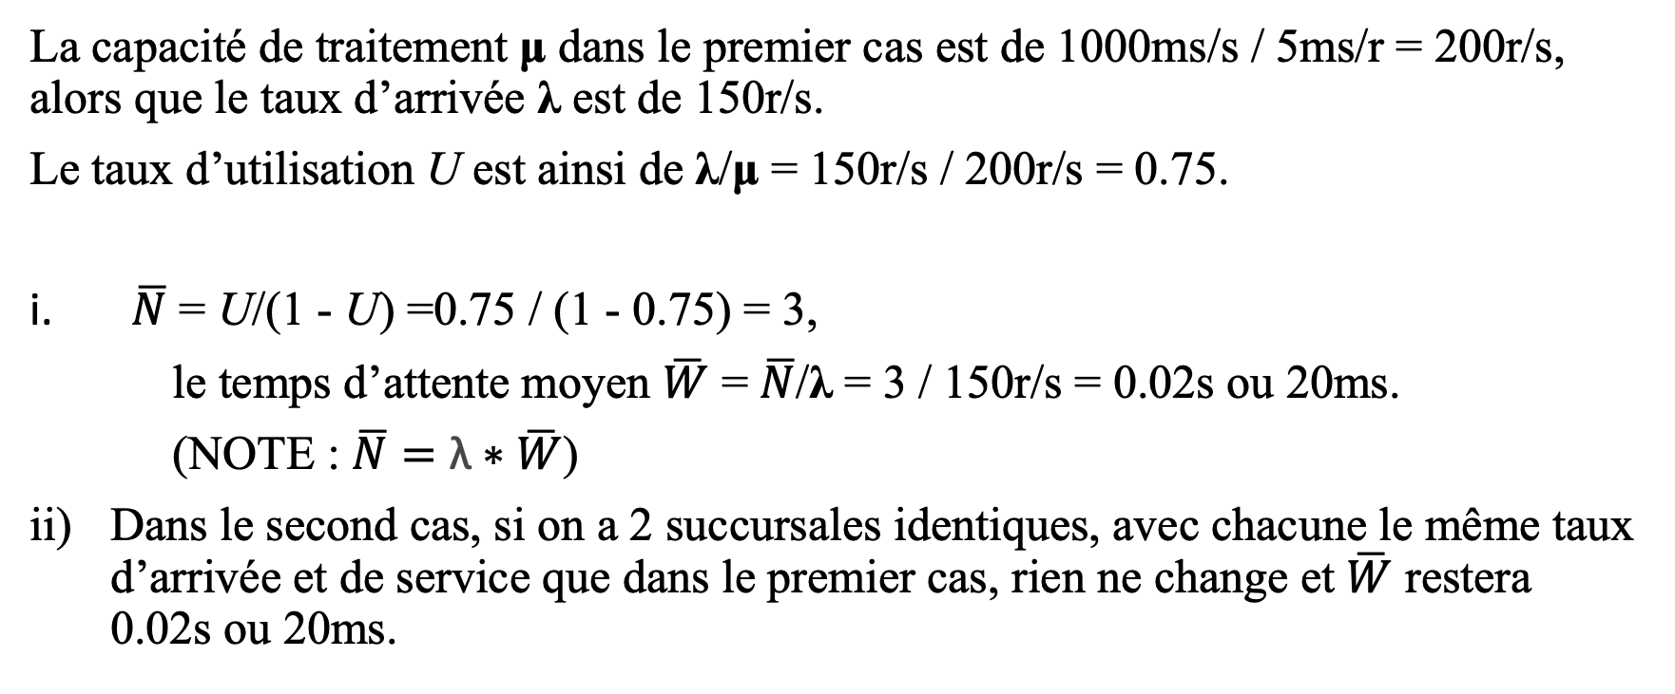
Solution Ex. 1.1
La capacité de traitement μ dans le premier cas est de 1000ms/s / 5ms/r = 200r/s, alors que le taux d’arrivée λ est de 150r/s.
Le taux d’utilisation U est ainsi de λ/μ = 150r/s / 200r/s = 0.75.
$\overline{N}$ = U/(1 - U) =0.75 / (1 - 0.75) = 3,
le temps d’attente moyen $\overline{W}$ = $\overline{N}$/λ = 3 / 150r/s = 0.02s ou 20ms.
(NOTE : $\overline{N}=\text{λ}∗\overline{W}$)
Dans le second cas, si on a 2 succursales identiques, avec chacune le même taux d’arrivée et de service que dans le premier cas, rien ne change et $\overline{W}$ restera 0.02s ou 20ms.

Slide 6
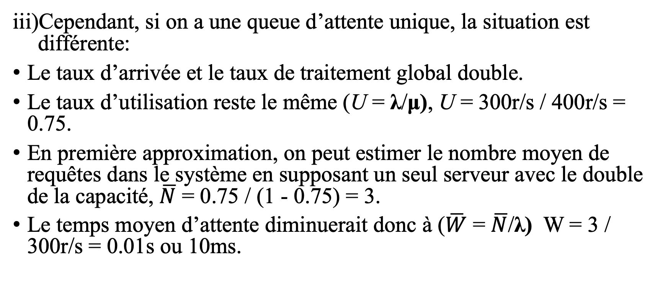
Solution Ex. 1.1
Cependant, si on a une queue d’attente unique, la situation est différente:
Le taux d’arrivée et le taux de traitement global double.
Le taux d’utilisation reste le même (U = λ/μ), U = 300r/s / 400r/s = 0.75.
En première approximation, on peut estimer le nombre moyen de requêtes dans le système en supposant un seul serveur avec le double de la capacité, $\overline{N}$ = 0.75 / (1 - 0.75) = 3.
Le temps moyen d’attente diminuerait donc à ($\overline{W}$ = $\overline{N}$/λ) W = 3 / 300r/s = 0.01s ou 10ms.

Slide 7
INF8480
Exercices ch. 2

Slide 8
INF8480 - Exercice 2.1.
Un groupe de 45 processus, sur autant de nœuds connectés sur le même réseau local, communiquent à l’aide de messages de groupe. Un processus du groupe doit envoyer un message de groupe de manière atomique aux autres processus du groupe.
Comment cela peut-il être réalisé?
Combien de messages seront envoyés sur le réseau par les différents processus, pour un message de groupe atomique, si la multi-diffusion est disponible?
Si la multi-diffusion n’est pas disponible?

Slide 9
INF8480 - Exercice 2.1. Réponse
Il faut procéder en deux phases. Lors de la première phase, on envoie le message en question aux autres membres du groupe en demandant un accusé de réception et en spécifiant d’attendre la confirmation avant de livrer le message à l’application. Si tous accusent réception du message, la confirmation est ensuite envoyée. Si la multi-diffusion est disponible, il faut l’envoi initial, 1 message en multi-diffusion, n-1 soit 44 accusés de réception venant des autres membres du groupe, et un message de confirmation en multi-diffusion, soit un total de 46 messages. Sans la multi-diffusion, il faut 44 messages pour le message initial, 44 pour les accusés de réception et 44 pour la confirmation, soit un total de 132 messages.

Slide 10
Exercice 2.2
Un serveur donné reçoit les requêtes de plusieurs clients. Le temps d’envoi d’une requête sur le réseau est de 2ms et le temps de réception de la réponse est aussi de 2ms. Le client prend 10 ms pour préparer chaque requête à envoyer et 5 ms pour traiter la réponse reçue, avant de passer à la requête suivante. Le serveur prend 8ms pour traiter chaque requête.
Si un seul client envoie ses requêtes au serveur, combien de requêtes par seconde seront envoyées par le client?
Si le serveur traite séquentiellement les requêtes reçues avec un seul fil d’exécution, quel est le nombre maximum de requêtes pouvant être traitées par seconde ?
Quel est le nombre maximum de clients qui peuvent être supportés (en supposant qu’ils envoient chacun le nombre de requêtes calculé en i) avant que le serveur ne soit utilisé à 100%.

Slide 11
Exercice 2.2
Le traitement d’une requête prend 10 (préparation) + 2 (envoi) + 8 (serveur) + 2 (réception) + 5 (traitement) = 27 ms au total. Un client peut donc envoyer 1/0.027 = 37 requêtes / seconde.
Au maximum, le serveur peut gérer 1/0.008 = 125 requêtes / secondes.
Pour saturer le serveur, il faut avoir n × 37 ≥ 125 où n est le nombre de clients, soit n≥3.3.

Slide 12
Ch. 3 - Ex 3.1.
Un module de micro-service dans un système reparti reçoit de nombreuses requêtes. Chaque requête occupe un cœur de CPU pendant 10ms et en plus, dans 20% des cas, un disque pendant 100ms. Ce service est exécuté́ sur 8 cœurs de CPU et 16 disques qui lui sont dédiés. On suppose que les requêtes sont bien réparties entre les cœurs de CPU et entre les disques. Chaque client qui fait appel à̀ ce service génère en moyenne 10 requêtes par seconde. Le service utilise plusieurs fils d’exécution afin de servir en parallèle les requêtes.
Quel est le facteur limitant entre les cœurs de CPU et les disques?
Quel est le nombre maximal de clients possible avant que le service ne sature?
Combien de fils d’exécution devrait-on rouler sur le serveur au minimum pour bien utiliser toutes les ressources disponibles?

Slide 13
Ch. 3 - Ex 3.1.
Quel est le facteur limitant entre les cœurs de CPU et les disques?
Chaque requête prend 10ms sur un cœur de CPU →
Chaque cœur peut servir 1000ms/s / 10ms/r = 100 requêtes / seconde.
8 cœurs de CPU chaque 100 requêtes/seconde = 800 requêtes / seconde.
Chaque requête occupe dans 20% des cas un disque pendant 100ms → chaque requête prend en moyenne 0.2 x 100ms = 20ms de disque.
Chaque disque peut servir 1000ms/s / 20ms/r = 50 requêtes / seconde → Pour les 16 disques le total est de 800 requêtes / seconde.
CONCLUSION : C’est donc un système très équilibré́ avec les disques et les cœurs de CPU à un niveau équivalent, les deux étant limitants au même niveau.

Slide 14
Ch. 3 - Ex 3.1.
Quel est le nombre maximal de clients possible avant que le service ne sature?
Le système sature donc avec 800 requêtes / seconde
Ce qui est équivalent à (800 requêtes / seconde) / (10 requêtes / client-seconde) = 80 clients

Slide 15
Ch. 3 - Ex 3.1.
Combien de fils d’exécution devrait-on rouler sur le serveur au minimum pour bien utiliser toutes les ressources disponibles?
Si chaque requête reste dans le système 10ms CPU + 20ms disque = 30ms en moyenne
800 requêtes/seconde x 1seconde/1000ms x 30ms-thread/requête = 24 threads, soit 24 fils d’exécution.

Slide 16
Ch. 3 - Ex 3.2.
De nombreux clients font chacun 8 requêtes par seconde vers un serveur. Chaque requête demande au serveur 5ms sur un cœur de CPU et en plus, dans 40% des cas, la lecture d’un disque pendant 20ms. Chaque serveur possède 2 cœurs de CPU et 4 disques. Les requêtes sont bien réparties entre les cœurs de CPU et entre les disques. Le service utilise plusieurs fils d’exécution afin de servir en parallèle les requêtes.
Quel est le facteur limitant entre les cœurs de CPU et les disques?
Quel est le nombre maximal de clients possible avant que le service ne sature?
Combien de fils d’exécution devrait-on rouler sur le serveur au minimum pour bien utiliser toutes les ressources disponibles?

Slide 17
Ch. 3 - Ex 3.2.
Quel est le facteur limitant entre les cœurs de CPU et les disques?
Chaque requête prend 5ms sur un cœur de CPU →
Chaque cœur peut servir 1000ms/s / 5ms/r = 200 requêtes / seconde.
2 cœurs de CPU chaque 200 requêtes/seconde = 400 requêtes / seconde.
Chaque requête occupe dans 40% des cas un disque pendant 20ms → chaque requête prend en moyenne 0.4 x 20ms = 8ms de disque.
Chaque disque peut servir 1000ms/s / 8ms/r = 125 requêtes / seconde → Pour les 4 disques le total est de 500 requêtes / seconde.
CONCLUSION : Le facteur limitant est les cœurs de CPU qui peuvent supporter 400 requêtes / seconde

Slide 18
Ch. 3 - Ex 3.2.
Quel est le nombre maximal de clients possible avant que le service ne sature?
Le système sature donc avec 400 requêtes / seconde
Ce qui est équivalent à (400 requêtes / seconde) / (8 requêtes / client-seconde) = 50 clients

Slide 19
Ch. 3 - Ex 3.2.
Combien de fils d’exécution devrait-on rouler sur le serveur au minimum pour bien utiliser toutes les ressources disponibles?
Si chaque requête reste dans le système 5ms CPU + 8ms disque = 13ms en moyenne
400 requêtes/seconde x 1seconde/1000ms x 1ms-thread/requête = 5,2 threads, soit 6 fils d’exécution.

Slide 20
Ch. 3. Ex 3.3.
Vous êtes l’expert en infonuagique et des collègues viennent vous consulter pour savoir s’ils devraient utiliser des machines virtuelles (e.g. avec KVM ou VirtualBox) ou des conteneurs (e.g. Kubernetes et Docker).
Le premier collègue veut rouler sur le même système matériel, qui roule Linux, de nouveaux services sur Linux, ainsi qu’un ancien service fourni par une ancienne application Windows.
Le second collègue doit bâtir un serveur qui compile une application pour plusieurs versions différentes de distributions Linux (e.g. Ubuntu 20.04, Ubuntu 22.04, Fedora 35, Fedora 36). Pour chaque version de distribution, il faut utiliser la bonne version de compilateur et les bonnes versions de librairies, mais la version du noyau du système d’exploitation Linux importe peu.
Que suggérez-vous d’utiliser, machine virtuelle ou conteneur, dans chaque cas? Pourquoi?

Slide 21
Ch. 3. Ex 3.3.
Que suggérez-vous d’utiliser, machine virtuelle ou conteneur, dans chaque cas? Pourquoi?
Pour le premier cas, pour exécuter une application Windows, il faudra prendre une machine virtuelle afin de pouvoir exécuter ce système d’exploitation différent.
Pour le second cas, des conteneurs feront très bien l’affaire. Chaque conteneur peut venir avec une distribution différente (librairies, compilateurs...) mais ils sont contraints à utiliser le noyau Linux de l’hôte, ce qui était spécifié́ comme n’étant pas un problème. Lorsque c’est possible, on préfère utiliser des conteneurs, plutôt que des machines virtuelles, car le surcoût est beaucoup moindre et le temps de démarrage est beaucoup plus court.

Slide 22
Ch. 4 ex 4.1
Une nouvelle version de l’image des postes d’une entreprise doit être copiée à partir d’un serveur vers chacun des 50 postes. Par souci de rapidité́, le protocole UDP est utilisé en multidiffusion et chaque poste envoie un accusé de réception négatif pour chaque paquet manquant. Chaque paquet est numéroté et les stations redemandent les paquets manquants lorsque la séquence n’est pas complète. On néglige l’espace requis pour les en-tête et la numérotation des paquets. L’image occupe 45 × 10⁹ octets. La probabilité́ qu’un paquet n’arrive pas à un poste donné est proportionnelle à sa longueur p = po × n, po désignant la probabilité́ par octet et vaut 10⁻⁷ et n est la longueur des paquets et doit être comprise entre 1 et 10⁴.
Si la longueur des paquets est de 10⁴ octets, quelle est la probabilité d’un paquet soit perdu avant arriver à destination ?
Si la longueur des paquets est de 10⁴ octets, combien d’accusés de réception négatifs seront reçus suite à l’envoi initial de l’image, (avant la retransmission des paquets manquants qui pourraient à leur tour être perdus).
De manière générale, quel est le problème d’avoir des paquets trop courts? Des paquets trop longs?
Quelle est la quantité d’octets qu’il faut transmettre en incluant les paquets que l’on doit retransmettre par poste ?

Slide 23
Ch. 4 ex 4.1
Si la longueur des paquets est de 10⁴ octets, quelle est la probabilité d’un paquet soit perdu avant arriver à destination ?
Taille_image = 45 × 10⁹ octets, Taille_paquet = 10⁴ octets/paquet, po = 10⁻⁷.
L’image sera donc découpée en
nombre_paquets_poste = taille_image / taille_paquet
= 45 × 10⁹ octets / 10⁴ octets/paquet
= 45 × 10⁵ paquets UDP.
La probabilité qu’un paquet soit perdu avant d’arriver à destination est de
p = po × n = 10⁻⁷ x 10⁴ = 0.001

Slide 24
Ch. 4 ex 4.1
Si la longueur des paquets est de 10⁴ octets, combien d’accusés de réception négatifs seront reçus suite à l’envoi initial de l’image, (avant la retransmission des paquets manquants qui pourraient à leur tour être perdus).
Le nombre de paquets perdus pour un poste sera de nombre_de_paquets_perdus_poste =
nombre_paquets_poste x p = 45 × 10⁵ x 0.001 = 45×10²
Pour 50 postes, le nombre total d’accusés de réception négatifs sera de
45×10² x 50 = 225×10³

Slide 25
Ch. 4 ex 4.1
De manière générale, quel est le problème d’avoir des paquets trop courts? Des paquets trop longs?
Avoir des paquets trop courts augmente significativement leur nombre,
Avoir des paquets trop longs augmente leur chance d’être perdus (d’après la loi de probabilité donnée).

Slide 26
Ch. 4 ex 4.1
Quelle est la quantité d’octets qu’il faut transmettre en incluant les paquets que l’on doit retransmettre par poste ?
Nombre_total_envoyé_poste =
nombre_paquets_poste + nombre_de_paquets_perdus_poste =
45 × 10⁵ + 45×10²
Total_octets_envoyés = Nombre_total_envoyé_poste x taille_paquet =
(45 × 10⁵ + 45×10²) x 10⁴ octets

Slide 27
Ch. 4 ex 4.2 (suite exercice 4.1)
Si la longueur des paquets est maintenant de 10² octets, quelle est la probabilité d’un paquet soit perdu avant arriver à destination ?
Taille_image = 45 × 10⁹ octets, Taille_paquet = 10² octets/paquet, po = 10⁻⁷.
L’image sera donc découpée en
nombre_paquets_poste = taille_image / taille_paquet
= 45 × 10⁹ octets / 10² octets/paquet
= 45 × 10⁷ paquets UDP.
La probabilité qu’un paquet soit perdu avant d’arriver à destination est de
p = po × n = 10⁻⁷ x 10² = 0.00001

Slide 28
Ch. 4 ex 4.2 (suite exercice 4.1)
Si la longueur des paquets est de 10² octets, combien d’accusés de réception négatifs seront reçus suite à l’envoi initial de l’image, (avant la retransmission des paquets manquants qui pourraient à leur tour être perdus).
Le nombre de paquets perdus pour un poste sera de
nombre_de_paquets_perdus_poste =
nombre_paquets_poste x p = 45 × 10⁷ x 0.00001 = 45 x 10²
Pour 50 postes, le nombre total d’accusés de réception négatifs sera de
45×10² x 50 = 225×10³

Slide 29
Ch. 4 ex 4.2 (suite exercice 4.1)
Quelle est la quantité d’octets qu’il faut transmettre en incluant les paquets que l’on doit retransmettre par poste ?
Nombre_total_envoyé_poste =
nombre_paquets_poste + nombre_de_paquets_perdus_poste =
45 × 10⁷ + 45×10²
Total_octets_envoyés = Nombre_total_envoyé_poste x taille_paquet =
(45 × 10⁷ + 45×10² ) x 10⁴ octets

Slide 30
CH 4. Ex 4.3
Les technologies de virtualisation suivantes vous sont proposées: Conteneur, VLAN, VPN, Machine virtuelle. Il vous est demandé de mettre en place une infrastructure qui devrait les employer. Dans quelle mesure chacune d’elle pourrait être utilisée à bon escient pour rendre votre système fonctionnel?

Slide 31
CH 4. Ex 4.3
Les conteneurs pourraient être utilisés pour permettre de regrouper des applications et leurs dépendances dans un même environnement d’exécution. Cela faciliterait leur déploiement et orchestration. Aucune machine virtuelle n’est créée, seul l’OS hôte est utilisé pour leur exécution en se basant sur les espaces de noms.
Si plusieurs sous-réseaux ou réseaux devraient être implémentés, une technologie comme le VLAN serait intéressante dans la mesure où elle permettrait de séparer logiquement différents domaines de diffusion grâce à un commutateur et éviter les coûts additifs d’installation d’équipements de couche 3 (routeur).
Le VPN pourrait être déployé pour assurer un niveau de sécurité́ aux données qui vont transiter par le réseau public. Cette technologie permettra d’interconnecter des sites distants en créant un tunnel de communication de bout en bout entre les différents sites distants; des en têtes sont rajoutées aux paquets pour assurer que la communication inter-réseaux se fasse de manière transparente. Les différents sites n’ont pas connaissance de l’utilisation du réseau public.
Pour rouler certaines technologies nécessitant un environnement particulier d’exécution, des machines virtuelles peuvent être créées et supporter l’OS requis à cet effet.

Slide 32
Ch. 5. Ex 1.
Un appel de procédure à distance (RPC) doit contenir les arguments suivants: string client, string produit, int quantité́, int prix. Si les valeurs sont: "Jean Tremblay", "Bicyclette pliante", "2", "80000", combien d’octets seront requis pour encoder cette information avec CORBA CDR (32 bits)?

Slide 33
Ch. 5. Ex 1.
Un appel de procédure à distance (RPC) doit contenir les arguments suivants: string client, string produit, int quantité́, int prix. Si les valeurs sont: "Jean Tremblay", "Bicyclette pliante", "2", "80000", combien d’octets seront requis pour encoder cette information avec CORBA CDR (32 bits)?
Avec CORBA CDR, nous avons 4 octets pour la longueur de client et 16 octets (multiple de 4) pour les 13 lettres de "Jean Tremblay", 4 octets pour la longueur de produit et 20 octets (multiple de 4) pour les 18 lettres de "Bicyclette pliante". Il faut aussi 4 octets pour la quantité́ et 4 octets pour le prix, soit un total de 4+16+4+20+4+4 = 52 octets.

Slide 34
Ch. 5. Ex. 2
Un processus serveur reçoit des requêtes de clients par le biais d’appels de méthode à distance. Le serveur reçoit 25 requêtes par seconde et chaque requête crée un nouvel objet réseau de type session qui sera utilisé pendant 350 secondes. On envisage deux stratégies possibles pour déterminer quand les objets réseau peuvent être libérés.
Pour la première stratégie, une notification est envoyée par le client lorsque l’objet n’est plus utilisé. Cependant, on estime que pour 1% des requêtes, le message de notification ne parviendra pas au serveur et ainsi l’objet ne sera pas libéré et restera en mémoire dans le serveur. Pour cette raison, le serveur est redémarré au milieu de chaque nuit afin de repartir à 0 et que les objets ne s’accumulent pas d’un jour à l’autre.
Pour la seconde stratégie, l’objet est créé pour une durée de bail de 500 secondes, durée qui peut être prolongée au besoin en demandant une extension de bail de 500 secondes à la fois.
Quel est le nombre d’objets réseau de session qui se retrouvent simultanément en mémoire dans le serveur dans le pire cas pour la première stratégie? Pour la seconde?

Slide 35
Ch. 5. Ex. 2
Quel est le nombre d’objets réseau de session qui se retrouvent simultanément en mémoire dans le serveur dans le pire cas pour la première stratégie? Pour la seconde?
Avec la première stratégie:
Nous avons 1% des requêtes qui créeront un objet qui ne sera pas libéré avant la fin de la journée.
Ceci crée une accumulation de 0.01 x 25requêtes/s x 60 s/m x 60m/h x 24 h/jour = 21600requêtes/jour, soit 21600 objets orphelins à la fin de la journée avant le redémarrage.
En plus, il y a les objets actifs. Lorsqu’une première requête arrive, elle ne sortira qu’après 350s, le nombre de requêtes présentes simultanément (entrées avant que la première ne sorte) sera donc de 25requêtes/s x 350s = 8750requêtes, soit autant d’objets réseau.
Le total avant de redémarrer est donc de 21600+8750 = 30350.

Slide 36
Ch. 5. Ex. 2
Quel est le nombre d’objets réseau de session qui se retrouvent simultanément en mémoire dans le serveur dans le pire cas pour la première stratégie? Pour la seconde?
Avec la seconde solution:
Nous aurons 25requêtes/s x 500s = 12500requêtes, soit 12500 objets.
Il y a un peu plus d’objets (que ceux actifs dans la première stratégie) avec la seconde stratégie, car ils sont conservés pour 500s, alors qu’ils auraient pu être libérés au bout de 350s.
Par contre, on sauve au niveau des messages de notification qui ne sont plus requis, et surtout en évitant les fuites causées par les notifications manquantes. En on n’a pas besoin de redémarrer le système.

Slide 37
Ch. 6 Ex. 1
Un serveur NFS sert de nombreux clients. Les processus sur chaque client effectuent en moyenne 2 écritures et 8 lectures par seconde sur des blocs de fichiers venant de ce serveur. Les blocs accédés en lecture se trouvent en cache sur le client dans 85% des cas. Parmi les blocs en cache, 60% ont été validés depuis moins de 3 secondes. Les autres blocs en cache demandent une validation auprès du serveur. Parmi ces blocs qui demandent une validation, 40% ont été modifiés et nécessitent une lecture sur le serveur en plus, alors que 60% sont valides. L’écriture d’un bloc sur le serveur prend 20ms de disque. La lecture d’un bloc du serveur prend 15ms de disque dans 30% des cas, et est servie à partir du cache d’entrée-sortie en temps négligeable dans 70% des cas. Une validation d’un bloc du serveur prend 15ms de disque dans 10% des cas, et est servie à partir du cache d’entrée-sortie en temps négligeable dans 90% des cas. Quel est le nombre de clients maximal que peut soutenir le serveur sans être saturé, s’il contient 16 disques, que les cœurs de CPU ne sont pas un facteur significatif, et que les requêtes sont réparties uniformément entre les disques?

Slide 38
Ch. 6 Ex. 1
Un serveur NFS sert de nombreux clients.
Les processus sur chaque client effectuent en moyenne 2 écritures et 8 lectures par seconde sur des blocs de fichiers venant de ce serveur.
Les blocs accédés en lecture se trouvent en cache sur le client dans 85% des cas. Parmi les blocs en cache, 60% ont été validés depuis moins de 3 secondes. Les autres blocs en cache demandent une validation auprès du serveur.
Parmi ces blocs qui demandent une validation, 40% ont été modifiés et nécessitent une lecture sur le serveur en plus, alors que 60% sont valides.
L’écriture d’un bloc sur le serveur prend 20ms de disque.
La lecture d’un bloc du serveur prend 15ms de disque dans 30% des cas, et est servie à partir du cache d’entrée-sortie en temps négligeable dans 70% des cas.
Une validation d’un bloc du serveur prend 15ms de disque dans 10% des cas, et est servie à partir du cache d’entrée-sortie en temps négligeable dans 90% des cas.
Quel est le nombre de clients maximal que peut soutenir le serveur sans être saturé, s’il contient 16 disques, que les cœurs de CPU ne sont pas un facteur significatif, et que les requêtes sont réparties uniformément entre les disques?

Slide 39
Ch. 6 Ex. 1
Écriture : Lorsqu’un processus sur un client effectue une écriture sur un bloc venant d’un serveur, ceci se traduit automatiquement en une écriture sur le serveur.
Lecture : Lorsqu’un processus sur un client effectue une lecture d’un bloc venant d’un serveur, cela se décompose comme suit:
Validé depuis moins de 3s
Demander une validation au serveur
Aucune demande au serveur
En cache
Pas en cache
Validation positive
Validation négative
Pas lecture
Lecture bloc
Lecture
Lecture du bloc sur le serveur

Slide 40
Ch. 6 Ex. 1
Les blocs accédés en lecture se trouvent en cache sur le client dans 85% des cas. Parmi les blocs en cache, 60% ont été validés depuis moins de 3 secondes. Les autres blocs en cache demandent une validation auprès du serveur.
En cache et validé depuis moins de 3s: 0.85 x 0.6 = 0.51, rien à faire
Pas en cache, 0.15, demande lecture

Slide 41
Ch. 6 Ex. 1
Parmi ces blocs qui demandent une validation, 40% ont été modifiés et nécessitent une lecture sur le serveur en plus, alors que 60% sont valides.
En cache, demande validation, validation positive: 0.85 x 0.4 x 0.6 = 0.204, demande de validation, pas lecture
En cache, demande validation, validation négative: 0.85 x 0.4 x 0.4 = 0.136, demande validation et lecture

Slide 42
Ch. 6 Ex. 1
Lecture : Lorsqu’un processus sur un client effectue une lecture d’un bloc venant d’un serveur, cela se décompose comme suit:
Total demande validation = (demande validation, validation positive) + (demande validation, validation négative) = 0.204 + 0.136 = 0.34 validation par lecture
Total demande lecture = (demande validation, validation négative) + (Pas en cache, demande lecture) = 0.136 + 0.15 = 0.286 lecture bloc sur disque-serveur par de lecture du client

Slide 43
Ch. 6 Ex. 1
Temps moyenne par lecture
La lecture d’un bloc du serveur prend 15ms de disque dans 30% des cas, et est servie à partir du cache d’entrée-sortie en temps négligeable dans 70% des cas
La lecture d’un bloc sur le serveur prend 0.3 x 15ms = 4.5ms de disque en moyenne.
Une validation d’un bloc du serveur prend 15ms de disque dans 10% des cas, et est servie à partir du cache d’entrée-sortie en temps négligeable dans 90% des cas
Une validation prend 0.1 x 15ms = 1.5ms de disque en moyenne.

Slide 44
Ch. 6 Ex. 1
Temps moyenne par écriture
L’écriture d’un bloc sur le serveur prend 20ms de disque.
Une écriture prend 20ms.

Slide 45
Ch. 6 Ex. 1
Chaque client, à chaque seconde, demande donc au serveur :
2 écritures,
8 lectures x 0.34 demande de validations = 2.72 demandes de validations,
8 lectures x 0.286 = 2.288 demandes de lectures sur disque-serveur
Temps moyenne par client
Un client prend donc par seconde en moyenne 2 écritures x 20ms + 2.72 validations x 1.5ms + 2.286 lectures x 4.5ms = 54.367ms.
Total clients
Avec 16 disques, il peut donc soutenir jusqu’à 16 x 1000ms/s / 54.367ms/client = 294 clients.

Slide 46
Ch. 1-6 - Rappel
Pour les différents services infonuagiques comme Amazon EC2, on parle de stockage d’instance, de stockage de bloc (EBS), et de stockage d’objets (S3). Expliquez les différences entre ces trois types de stockage.
Le stockage d’instance est propre à chaque activation de l’instance. Son contenu est perdu lorsque l’instance est arrêtée.
Le stockage de bloc est comme un disque local. Son contenu persiste après l’arrêt de l’instance et il peut être accédé à nouveau par une nouvelle instance. Un stockage de bloc ne peut toutefois être attaché qu’à une seule instance à la fois, comme un disque local.
Le stockage d’objets est comme une page Web qui supporte GET et PUT. On peut lire son contenu complet, ou remplacer son contenu complet, mais il n’est pas possible d’en remplacer seulement une partie

Slide 47
Ch07 – Services de nom Ex. 7.1
Quelles sont les différences entre les services de noms DNS et LDAP? Quelle est la relation entre les services de noms LDAP et X.500, lequel est le plus populaire?
Solution
Le service de nom DNS a été conçu spécifiquement pour convertir les adresses textuelles hiérarchiques de noms de domaines en adresses IP. C’est un service un peu ancien, très spécifique, mais qui a été conçu pour offrir une bonne tolérance aux pannes et une bonne performance en raison des caches. Il est uniquement utilisé pour la conversion d’adresses IP.
Le service LDAP est un service de noms beaucoup plus générique, qui accepte des schémas de données flexibles et permet des opérations de recherche avancées. Il est beaucoup utilisé pour accéder aux données des utilisateurs des systèmes informatiques (code usager, mot de passe, paramètres...), mais peut contenir des informations très variées.
LDAP s’inspire de X.500 mais se veut beaucoup moins compliqué. Pratiquement personne n’utilise X.500.

Slide 48
Ch07 – Services de nom Ex. 7.2
Pourquoi les serveurs `a la racine (e.g. .com, .org, .edu...) contiennent-ils l’information pour deux niveaux?
Solution
Les noms au premier niveau sont très peu nombreux (.com, .edu ...) et ne correspondent pas à des entités différentes. Ils peuvent donc être servis ensemble et inclure le second niveau. Un serveur séparé s’occupe cependant des noms correspondant à chaque pays (e.g. serveur pour .ca).

Slide 49
Ch07 – Services de nom Ex. 7.3
Quand un serveur de noms fournit-il plusieurs réponses à une requête?
Solution
Un domaine peut avoir plusieurs serveurs de noms ou de courrier. Ils sont tous retournés lors d’une requête pour ces services.

Slide 50
Ch07 – Services de nom Ex. 7.3
Un serveur DNS local s’exécute sur votre poste de travail afin de maintenir un cache local. En effet, de nombreux processus sur votre poste de travail font des requêtes DNS qui peuvent souvent se répéter. Lorsque ce serveur local reçoit une requête, il prend 3ms de cœur de CPU et peut la servir dans 40% des cas. Autrement, il doit en plus faire une demande récursive au serveur DNS de votre fournisseur Internet, ce qui ajoute le temps de cette requête récursive à son temps de réponse. Le serveur DNS de votre fournisseur répond en 10ms dans 65% des cas et en 20ms dans 35% des cas.
Quel est le nombre maximal de requêtes par seconde que peut soutenir le serveur local, s’il n’utilise qu’un seul fil d’exécution?
S’il utilise de nombreux fils d’exécution et que 2 cœurs de CPU sont dédiés à ce processus serveur local?
Solution
Dans tous les cas, une requête prend 3ms de cœur de CPU.
Dans 0.6 x 0.65 des cas, 10ms s’ajoutent,
Dans 0.6 x 0.35 des cas, l’ajout est de 20ms.
Le temps moyen est donc 3ms + 0.6 x 0.65 x 10ms + 0.6 x 0.35 x 20ms = 11.1ms.
Avec un seul fil d’exécution, on peut servir 1000ms/s / 11.1ms/r = 90.09r/s.
Si plusieurs fils d’exécution et deux cœurs sont disponibles, nous avons besoin de 3ms de cœur de CPU par requête, il est donc possible de servir 1000ms/s / 3ms/r = 333.33r/s pour un cœur, soit le double ou 666.66r/s avec deux cœurs.

